Slide 1
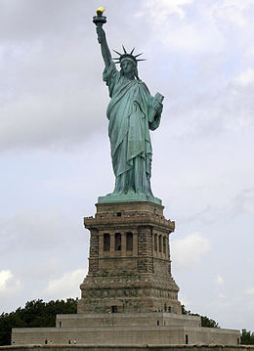
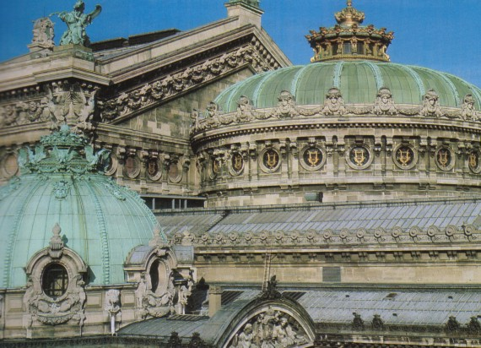
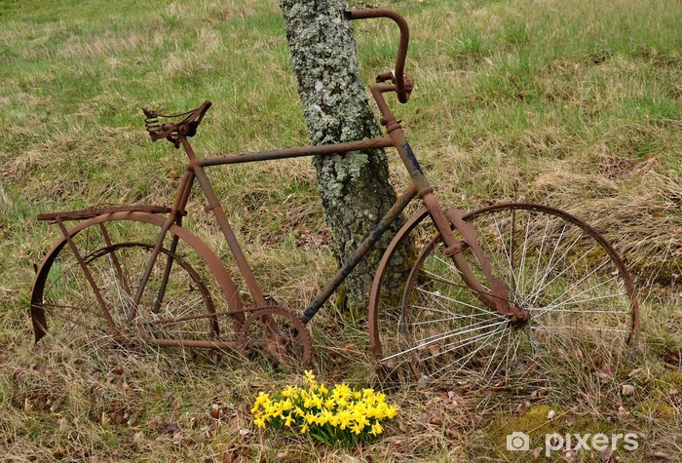
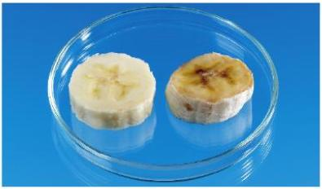
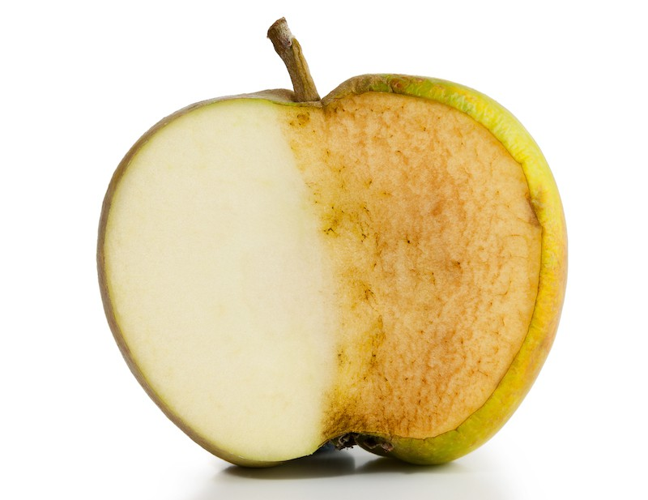
LC05 Oxydants et réducteurs

Slide 2
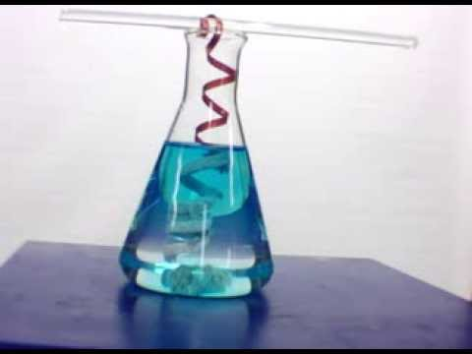
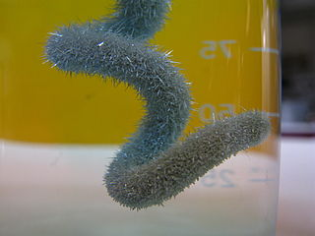
Arbre de Diane

Slide 3
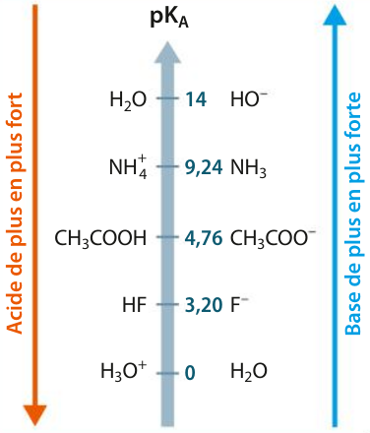
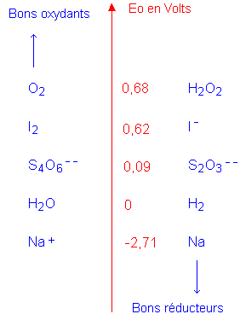
Échelle de potentiels standards
Échelle de pK_{a}

Slide 4
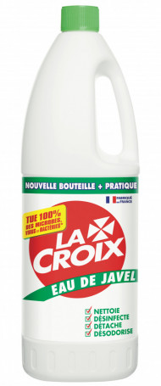

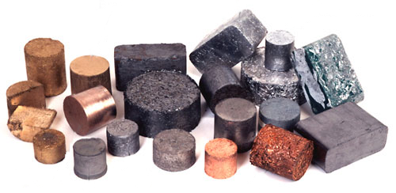

Réducteurs et oxydants usuels
Le dioxygène (oxydant)
Les métaux (réducteurs)
Les ions hypochlorite (oxydant)
Le dihydrogène (réducteur)

Slide 5
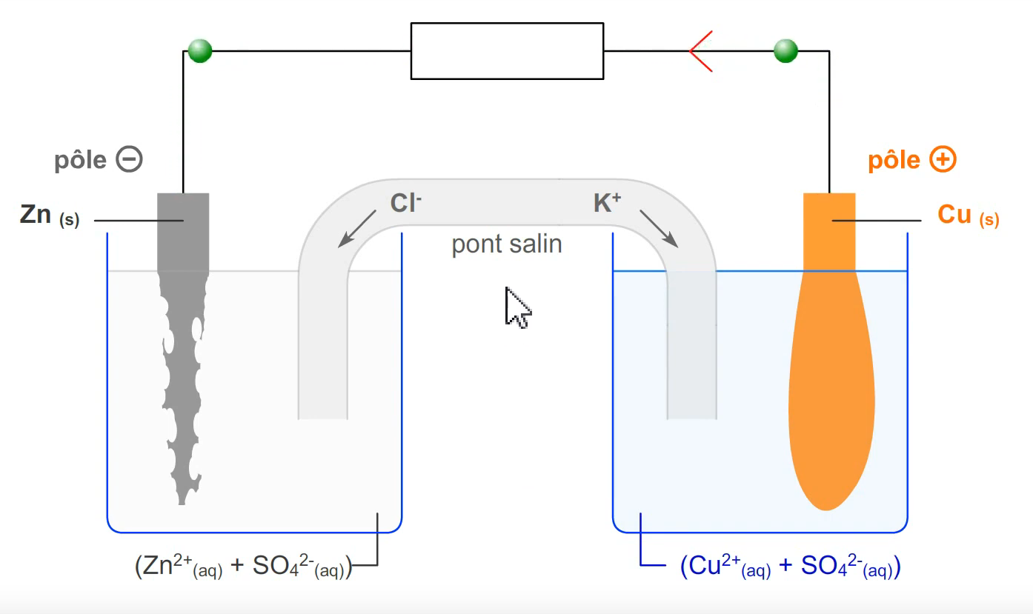
Pile Daniell
e⁻
I
Multimètre

Slide 6
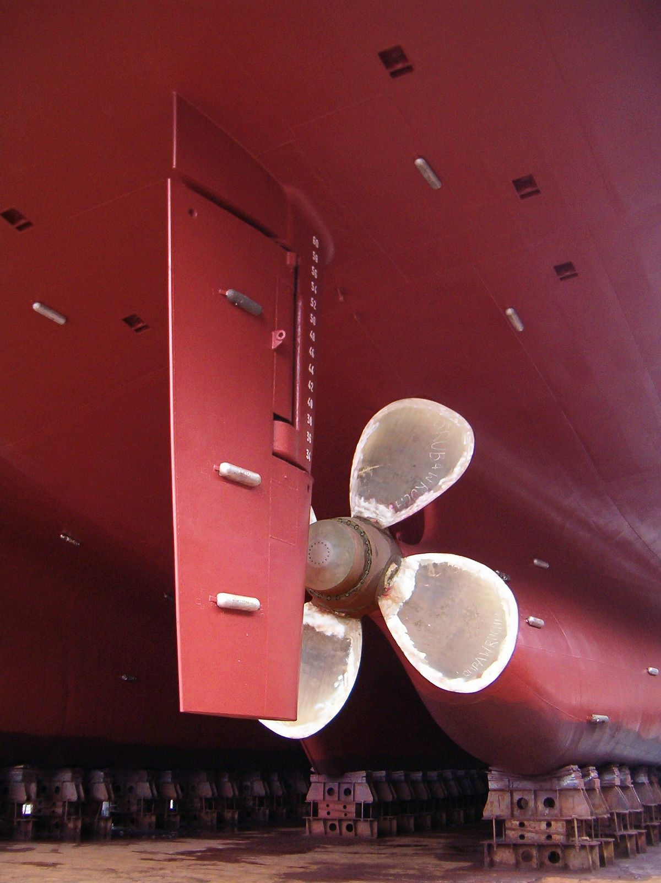
Anode sacrificielle
+
-
Zinc
Fer

